Slide 1

2030
请在该区域内输入活动或市场策划的名称
策划人：XXX

Slide 2
https://www.PPT818.com/
目录
CONTENTS
1
活动背景
2
活动目的
3
活动详情
4
安排及预算

Slide 3
1
活动背景
市场现状分析 发展状况分析 竞争对手分析 自身分析

Slide 4
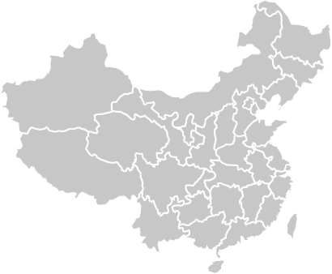
市场份额分析
北京 35%
1
请在这里输入第一个分析要点请在这里输入第一个分析要点请在这里输入第一个分析要点请在这里输入第一个分析要点
重庆 13%
上海 21%
2
请在这里输入第二个分析要点请在这里输入第二个分析要点请在这里输入第二个分析要点请在这里输入第二个分析要点
广州 31%

Slide 5
发展趋势分析
前景好
较好
1
请在这里输入第一个分析要点请在这里输入第一个分析要点请在这里输入第一个分析要点请在这里输入第一个分析要点
中等
一般
2
请在这里输入第二个分析要点请在这里输入第二个分析要点请在这里输入第二个分析要点请在这里输入第二个分析要点
趋势1
趋势2
趋势3
趋势4

Slide 6
这里输入第一个要点这里输入第一个要点
这里输入第二个要点这里输入第二个要点
这里输入第一个要点这里输入第一个要点
这里输入第二个要点这里输入第二个要点
渠道策略
价格策略
这里输入第一个要点这里输入第一个要点
这里输入第二个要点这里输入第二个要点
这里输入第一个要点这里输入第一个要点
这里输入第二个要点这里输入第二个要点
产品策略
营销策略
竞争对手分析

Slide 7
优势
劣势
这里输入优势特点这里输入优势特点这里输入优势特点这里输入优势特点
这里输入劣势内容这里输入劣势内容这里输入劣势内容这里输入劣势内容
SWOT
机会
威胁
这里输入机会分析这里输入机会分析这里输入机会分析这里输入机会分析
这里输入威胁分析这里输入威胁分析这里输入威胁分析这里输入威胁分析

Slide 8
2
活动目的
提升销量 处理库存 打击竞争对手 提升品牌知名度

Slide 9
34.0%
2013
41.3%
XX产品销量目标
2014
1
？
我们将开发出什么产品，通过什么养的营销方式，借助什么样的合作模式，来实现这个目标。
2
这里输入这个目标实现的可能性，这里输入这个目标实现的可能性这里输入这个目标实现的可能性。
2015

Slide 10

本次活动的其他目的——
这里输入有关本次活动的的定位，必须要解决的困难，凸显本次活动的意义。
处理库存
打击竞争对手
提升品牌知名度
输入处理库存的描述，输入处理库存的描述，输入处理库存的描述。
这里输入打击竞争对手的描述，这里输入打击竞争对手的描述。
这里输入提升品牌知名度的描述，这里输入提升品牌知名度的描述。

Slide 11
3
活动详情
活动对象 活动主题 活动方式 活动开展 活动宣传

Slide 12







人群8
人群6
活动对象/目标人群
人群7
这里输入本次活动的目标人群或活动对象有哪些，目标人群或者活动对象的特点，消费心理描述。针对左侧的人群网络，如果目标人群不足8类，可以删去多余的，或者重复某些比较重要的人群；如果目标人群多余8个，可以通过复制增加人群。
人群5
人群2
人群1
人群4
人群3
Notes:
https://www.ypppt.com/

Slide 13

活动目标
天气状况
场地
活动费用
人员
活动主题
竞争条件
定位
该部分应力求创新，才能使活动具有震撼力。 这一部分需要解决两个问题，一是确定活动主题，二是包装活动主题。应根据活动的目标、竞争条件、活动的环境及活动费用选择活动主题。左侧的文字可根据实际的需要进行替换。
活动主题

Slide 14
降价
活动方式
折扣
礼券
促销
这里输入本次活动的促销方式这里输入本次活动的促销方式这里输入本次活动的促销方式这里输入本次活动的促销方式这里输入本次活动的促销方式这里输入本次活动的促销方式这里输入本次活动的促销方式这里输入本次活动的促销方式这里输入本次活动的促销方式
礼品
抽奖

Slide 15

活动开展
这里输入活动展开的具体方式。一是确定合作伙伴，二是确定活动的趣味程度及刺激程度。
确定活动伙伴
活动的趣味性
确定合作伙伴是指选择合适的合作伙伴，整体多方资源，可降低成本扩大活动规模及影响。
确定活动的趣味程度及刺激程度，活动具有趣味性及刺激性，才能吸引更多的目标消费者参与。

Slide 16

活动宣传
1
这里输入活动宣传的第1个方式或注意事项这里输入活动宣传的第1个方式或注意事项这里输入活动宣传的第1个方式或注意事项
2
这里输入活动宣传的第2个方式或注意事项这里输入活动宣传的第2个方式或注意事项这里输入活动宣传的第2个方式或注意事项
3
这里输入活动宣传的第3个方式或注意事项这里输入活动宣传的第3个方式或注意事项这里输入活动宣传的第3个方式或注意事项

Slide 17
4
时间及预算
活动预算 人员安排 时间地点

Slide 18
活动预算
1
人力费用：￥1500
这里输入有关人力费用的描述
2
广告费用：￥4000
这里输入有关广告费用的描述
￥6900
3
礼品费用：￥1000
这里输入有关礼品费用的描述
4
宣传物质：￥400
这里输入有关宣传物质的描述
总计：6900元

Slide 19
人员安排
时间段1
时间段2
时间段3
时间段4
时间段5
人员名称
人员名称
人员名称
人员名称
人员名称
这里输入人员的工作安排这里输入人员的工作安排这里输入人员的工作安排这里输入人员的工作安排
这里输入人员的工作安排这里输入人员的工作安排这里输入人员的工作安排这里输入人员的工作安排
这里输入人员的工作安排这里输入人员的工作安排这里输入人员的工作安排这里输入人员的工作安排
这里输入人员的工作安排这里输入人员的工作安排这里输入人员的工作安排这里输入人员的工作安排
这里输入人员的工作安排这里输入人员的工作安排这里输入人员的工作安排这里输入人员的工作安排

Slide 20
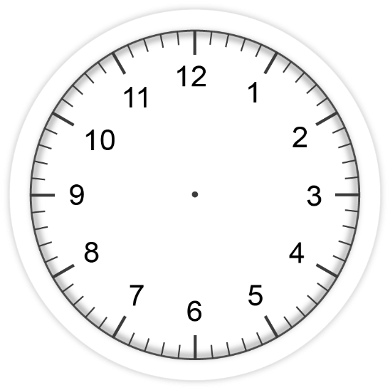
10:10am
星期六
2016年X月X日
活动地点
上图中的时钟指针可编辑，可根据实际情况进行调整

Slide 21
THANKS
请在该区域内输入活动或市场策划的名称
love

